Slide 1
Informatiebijeenkomst CCS in de SDE++ 2021
Jan Bouke Agterhuis
Martijn van de Sande
27 juli 2021

Slide 2
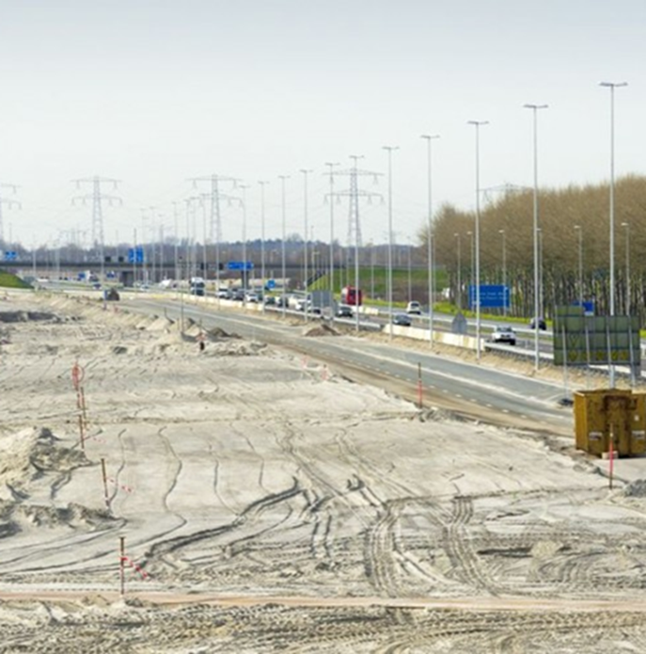
CCS in de SDE++ 2021
Martijn van de Sande
Jan Bouke Agterhuis
27 juli 2021
Notes:
Titeldia Nederlands. Verander de titeldia in een Engelstalige door in de lijstweergave (links) te rechts-klikken op de titeldia. Kies de Engelstalige indeling.

Slide 3
Welkom!
10.00 – 10.05 Opening
10.05 – 10.35 Productie-installatie, producent, vergunningen, T&O verklaring en T&O rapport
10.35 – 10.45 Tijdlijn en mijlpalen
10.45 – 11.00 Vragen

Slide 4
Productie-installatie
Besluit, Artikel 1.h. Productie-installatie: een samenstel van voorzieningen …. , waarbij onder een samenstel van voorzieningen wordt verstaan alle aanwezige middelen die onderling met elkaar zijn verbonden voor …. vermindering van broeikasgas;
MRAC, Artikel 83.1. De minister verstrekt op aanvraag subsidie aan een producent die met een productie-installatie koolstofdioxide afvangt en permanent opslaat of doet opslaan door een vergunninghouder als bedoeld in artikel 16.5 van de Wet milieubeheer, in een ondergronds opslagvoorkomen voor koolstofdioxide waarbij:

Slide 5
Producent
Besluit SDE, Artikel 1.i. Producent: een ieder die een productie-installatie in stand houdt;
Besluit SDE, Artikel 55c Aan de producent die broeikasgas vermindert door een bij regeling van Onze Minister aan te wijzen categorie productie-installaties, kan subsidie worden verleend.

Slide 6
Producent of Samenwerkingsverband?
Wordt de productie-installatie samen met andere partijen gebouwd, vraag dan als samenwerkingsverband aan:
Besluit SDE, artikel 1.s. Samenwerkingsverband: een geen rechtspersoonlijkheid bezittend verband, bestaande uit ten minste twee niet in een groep verbonden deelnemers, dat is opgericht ten behoeve van de uitvoering van activiteiten, niet zijnde een vennootschap.
Besluit SDE, Artikel 56.4. over aanvragen a. de subsidie-aanvrager, waaronder naam, adres en rekeningnummer; b. voor zover de subsidie-aanvrager een samenwerkings- verband is, een overzicht van de deelnemers aan het samenwerkingsverband;

Slide 7
Vergunningen
MRAU, Artikel 2.5. .. gaat de aanvraag om subsidieverlening met betrekking tot een productie-installatie voor … CCS … vergezeld van een in behandeling genomen aanvraag voor het milieudeel van de vergunning die op grond van artikel 2.1, eerste lid, onderdeel e, van de Wabo … voor de realisatie van de afvanginstallatie en, indien van toepassing, de vervloeiingsinstallatie ….
Hoeven niet op naam te staan van de producent.
Producent moet er wel gebruik van kunnen maken.

Slide 8
CCS-project, variant A
Voeg een “Transport- en opslagverklaring”-en bij de aanvraag
Bij de verklaring voegt u een rapport over de transport- en opslag keten.

Slide 9
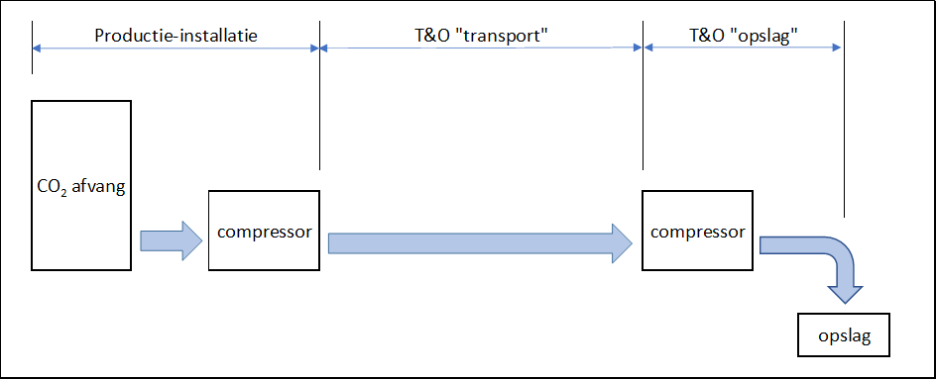
CCS-project, variant B
Voeg 2 “Transport- en opslagverklaring”-en bij de aanvraag
Bij elk van de verklaringen voegt u een rapport over de relevante onderdelen van de transport- en opslag keten.

Slide 10
CCS-project, variant C
Voeg 3 “Transport- en opslagverklaring”-en bij de aanvraag
Bij elk van de verklaringen voegt u een rapport over de relevante onderdelen van de transport- en opslag keten.

Slide 11
CCS-project, variant D
Voeg 3 “Transport- en opslagverklaring”-en bij de aanvraag
Bij elk van de verklaringen voegt u een rapport over de relevante onderdelen van de transport- en opslag keten.

Slide 12
T&O verklaring en Rapport
De verklaringen dienen zelfstandig of tezamen het transport en de opslag met betrekking tot de afgevangen CO₂-capaciteit volledig te kunnen garanderen.
Transport
Bij meerdere transportpartijen moeten ze complementair aan elkaar zijn, geen alternatief voor elkaar.
Opslagcapaciteit
Aansluitend op de beschikbaarheid van transportcapaciteit.
Afgegeven door de transportpartij die opslag bij een opslagoperator garandeert, of door een opslagoperator zelf.
Indien sprake is van meerdere opslagoperators waaruit nog geen keuze is gemaakt, is het aantal opslagoperators gemaximeerd op drie.

Slide 13
Transport en Opslag Verklaring
“Verklaringen over de beschikbaarheid van transport- en/of opslagcapaciteit SDE++ 2021”
Model staat op site RVO
Geen verplicht model, advies dit wel te gebruiken

Slide 14
T&O rapport / haalbaarheidsstudie
Ter technische en economische onderbouwing van de T&O verklaring
Opgenomen in Alg. Uitv. Reg. SDE, Artikel 2
Verplichte indeling
Maximaal 80 pagina’s:
Opslag (per opslagverklaring)
onderdelen 2.1 tot en met 2.5., ca. 60 pagina’s
Transport (per transportverklaring)
onderdeel 2.6., ca. 20 pagina’s
Een model met de minimale inhoud wordt op de RVO website gepubliceerd.
Wordt door RVO en TNO-AGE getoetst

Slide 15
TNO-AGE
2.1 Algemene achtergrond opslaglocatie Locatie en beschrijving reservoir met opslagconcept (naam opslagvoorkomen(s) conform nlog.nl). 2.2 Aantonen insluitingsconcept met geologische en technische barrières. Kwaliteit van: afsluitende laag, afsluitende breuken, trap om CO₂ in te sluiten, putten Hierbij moet de aanvrager aantonen dat gangbare methoden voor geologische karakterisatie en modellering zijn gebruikt. 2.3 Opslagcapaciteit Aantonen dat de opslagvoorkomen over voldoende opslagcapaciteit beschikt met betrekking tot de hoeveelheid CO₂ die wordt afgevangen bij de productie-installatie. 2.4 Injectiviteit Aantonen dat de berekende injectiviteit aansluit bij de verwachte CO₂ stroom 2.5 Haalbaarheid opslag planning en uitvoering | Advies TNO | Besluit RVO
2.6 Haalbaarheid transportinfrastructuur Aantonen dat de voorgestelde transportmodaliteit en transportroute haalbaar zijn

Slide 16
Tijdpad en mijlpalen
 | vanaf | tot uiterlijk / termijn
Openstelling | 5 oktober | 11 november
Beoordeling | indiening | + 13 weken (potentieel +13 weken)
Uitvoeringsovereenkomst | Beschikking | + 2 weken
Bankgarantie | Beschikking | + 4 weken
Indiening opslagvergunning | Beschikking | + 1 jaar
Verstrekken opdracht tot bouw | Beschikking | + 2,5 jaar
Volledige Wabo vergunning verleend | Beschikking | + 2,5 jaar
Ingebruiknemen productie-installatie (CO2-opslag) | Beschikking | + 5 jaar

Slide 17
Houd de RVO website in de gaten!
www.rvo.nl/sde
Bedankt voor de aandacht.
Vragen?
sde@rvo.nl

